Slide 1
Краевое государственное казенное общеобразовательное учреждение, реализующее адаптированные основные общеобразовательные программы "Школа-интернат № 14"
(КГКОУ ШИ 14)
Сенсорная интеграция.
Игры с необычным оборудованием в работе учителя -дефектолога
подготовила:учитель -дефектолог
Матюхина С. А.
г.Амурск

Slide 2
Практическая значимость
Интеграция — это процесс объединения частей в единое целое, который может применяться в самых разных областях.
В зависимости от контекста, она означает объединение разрозненных систем, создание новых связей между объектами или углубление сотрудничества для достижения общей цели
Сенсорная интеграция — это способность мозга принимать, обрабатывать и упорядочивать информацию, поступающую от всех органов чувств (зрения, слуха, осязания, вкуса, обоняния, проприоцепции и вестибулярной системы), чтобы адекватно реагировать на окружающий мир и эффективно действовать. Понимание важности сенсорной интеграции позволяет нам лучше поддерживать тех, кто в этом нуждается, а также развивать эффективные методы терапии и поддержки.
В коррекционной педагогике изготовлено разное оборудование и разработаны комплексы занятий, игр и упражнений, способствующих сенсорному развитию ребенка.
Поэтому подбор данного оборудования позволит ребенку приобрести разнообразный сенсорный опыт на индивидуальных и групповых занятиях.

Slide 3
Цель и задачи оборудования:
Цель: внедрение в окружающую обстановку предметов, которые предоставляли бы ребенку возможность видеть, слышать, осязать, ощущать вкусы и запахи, познавать устойчивость своего тела, развивать двигательные умения.
Задачи
-помочь ребенку адекватно воспринимать и обрабатывать сенсорные стимулы для улучшения взаимодействия с окружающим миром
-упражнять в умении распознавать ощущения, которые поступают из внешнего мира, и правильно реагировать на них
-научить новым методам и приемам саморегуляции и сенсорной интеграции.
-повышать внимание и любознательность
-уменьшить стресс и тревожность
-улучшить активность в двигательной сфере
-научить принимать перемены в окружающем мире более спокойно

Slide 4
Описание оборудования
Это комплексный набор атрибутов предназначенный для стимуляции всех органов чувств:
цветовое, звуковое, тактильное оборудование , которое позволяет создать безопасное и адаптивное пространство для индивидуальных занятий, направленных на улучшение саморегуляции, внимания и эмоциональной устойчивости

Slide 5
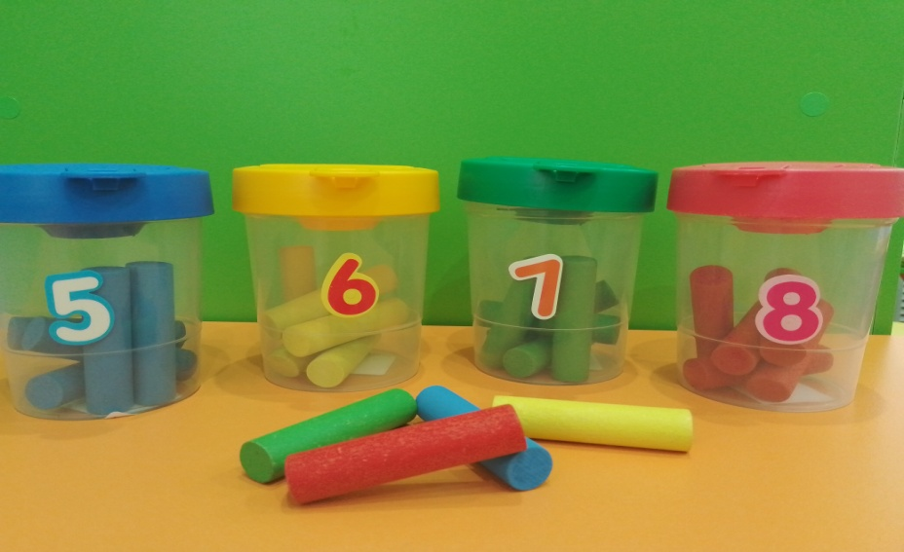

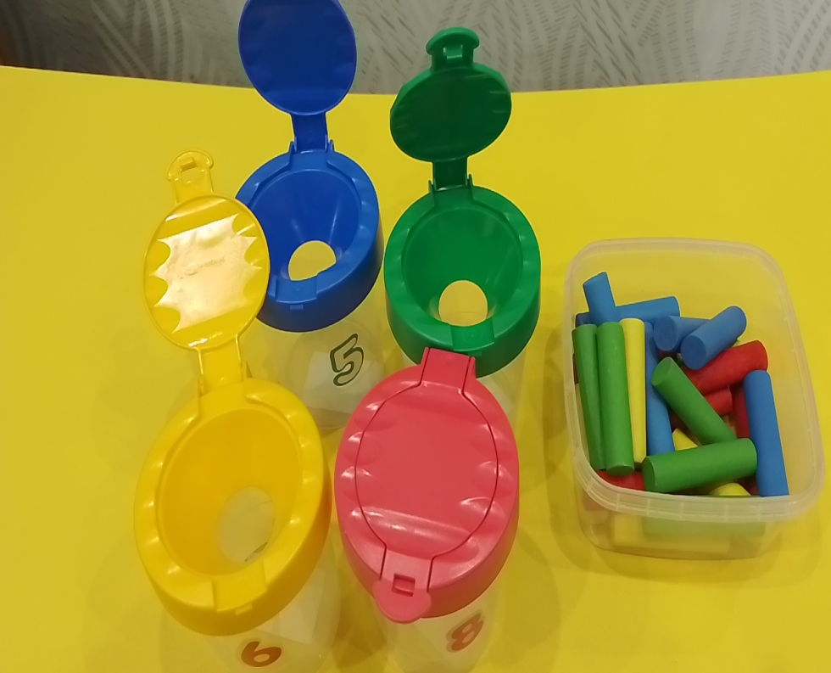
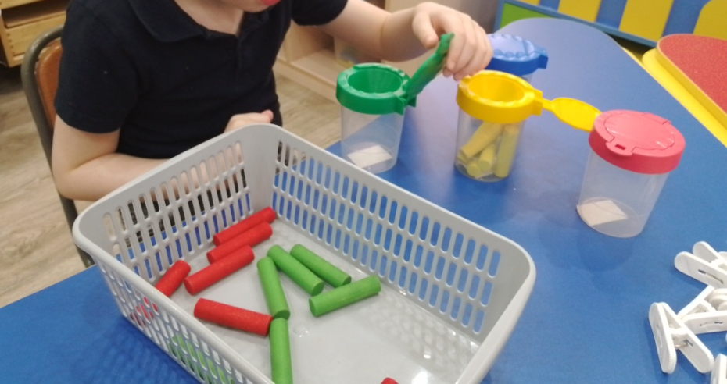
Зрительное восприятие — это сложный процесс, в котором мозг обрабатывает и осмысливает информацию, получаемую через глаза. Это не просто получение изображения, а активная интерпретация света, позволяющая нам распознавать форму, цвет, размер и другие характеристики объектов,а также пониматьвзаимоотношения в прпостранстве
«Стаканчики непроливайки»
Цель: формирование математических представлений, развитие мелкой моторики, сенсорных эталонов

Slide 6
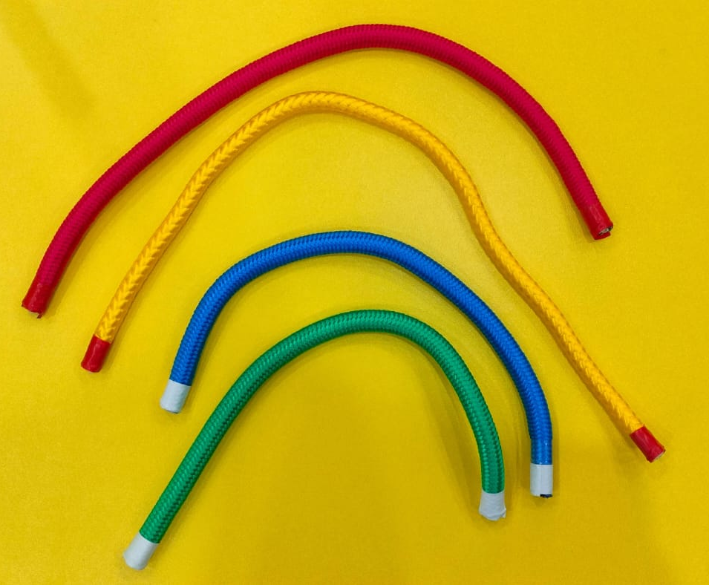
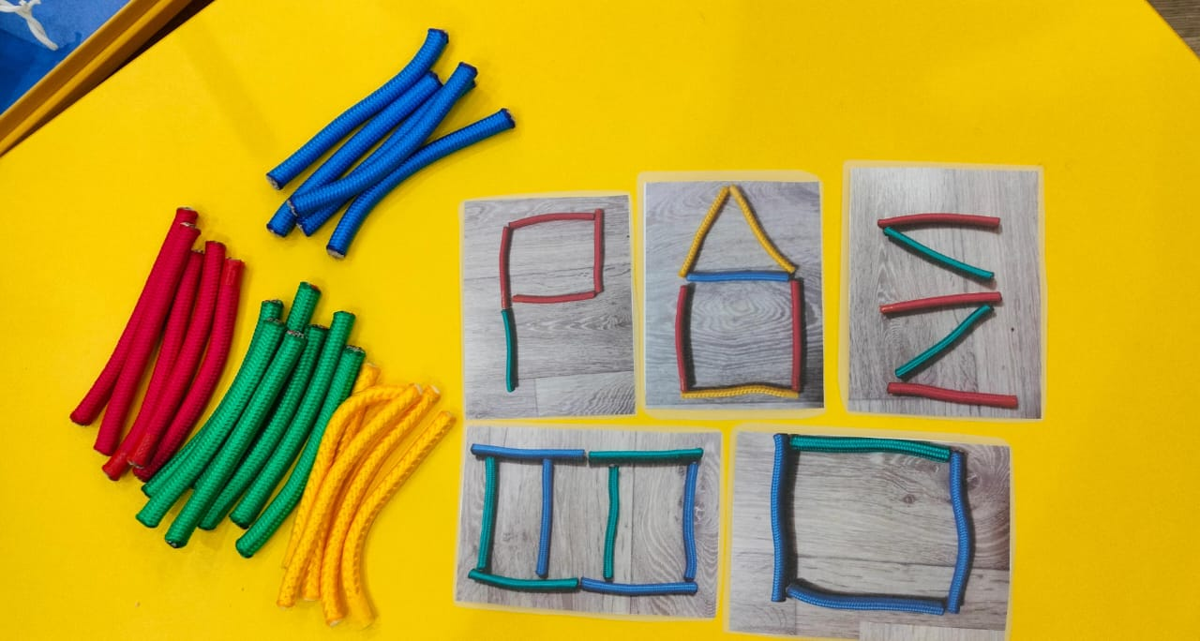
«Гимнастическая верёвка»
Цель развитие проприорецепции, мелкой моторики, концентрации внимания, усидчивости, зрительно-моторной координации.

Slide 7
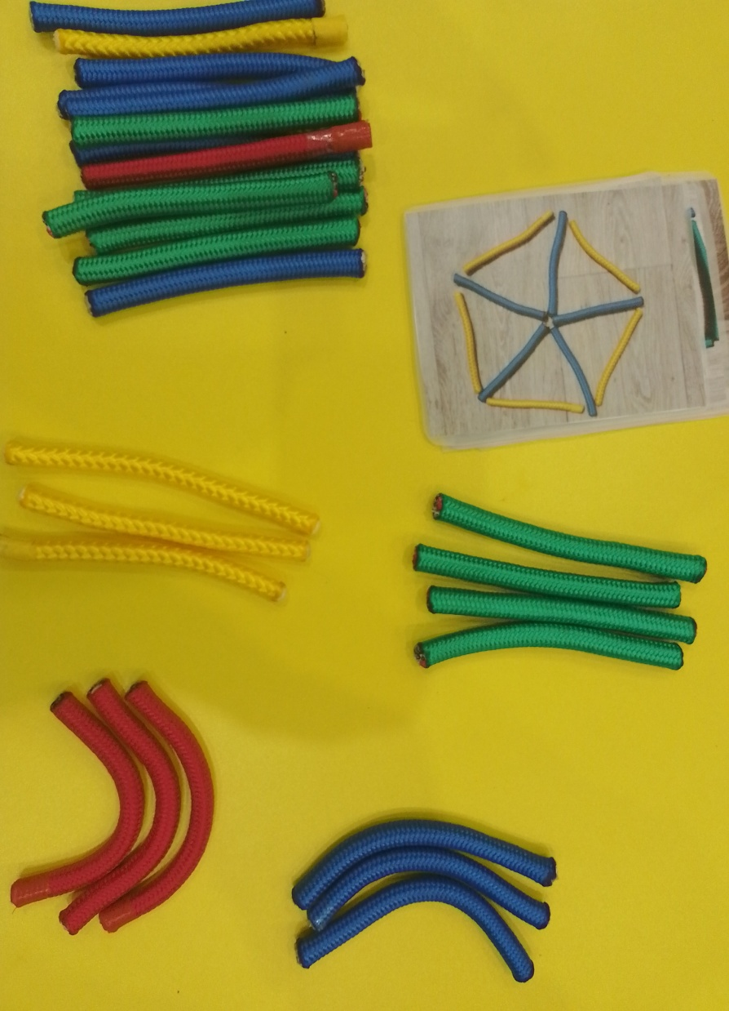
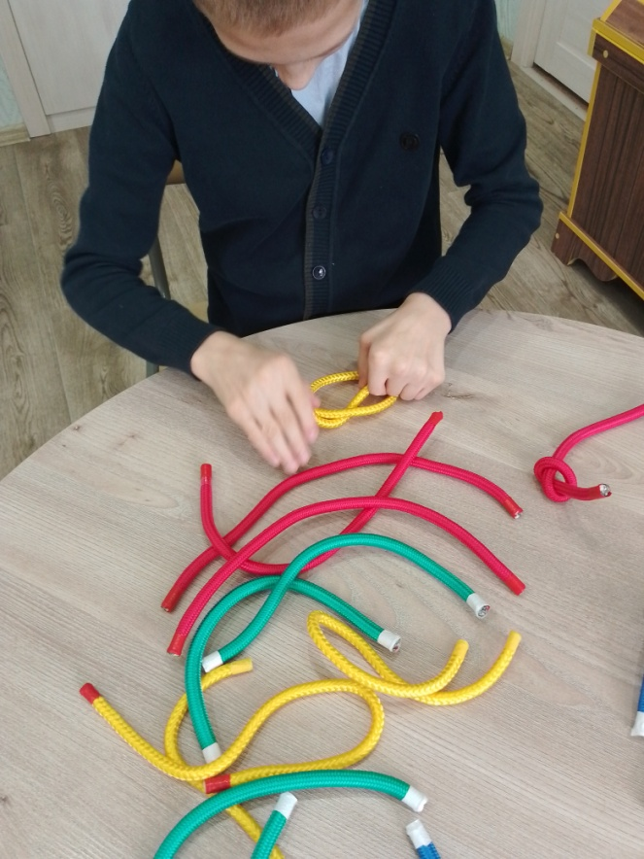
«Гимнастическая веревка»- вращение веревки кистью,тренировка предплечья и кисти, вращение , броски в парах.
Конструирование по образцу. сортировка по цвету.

Slide 8
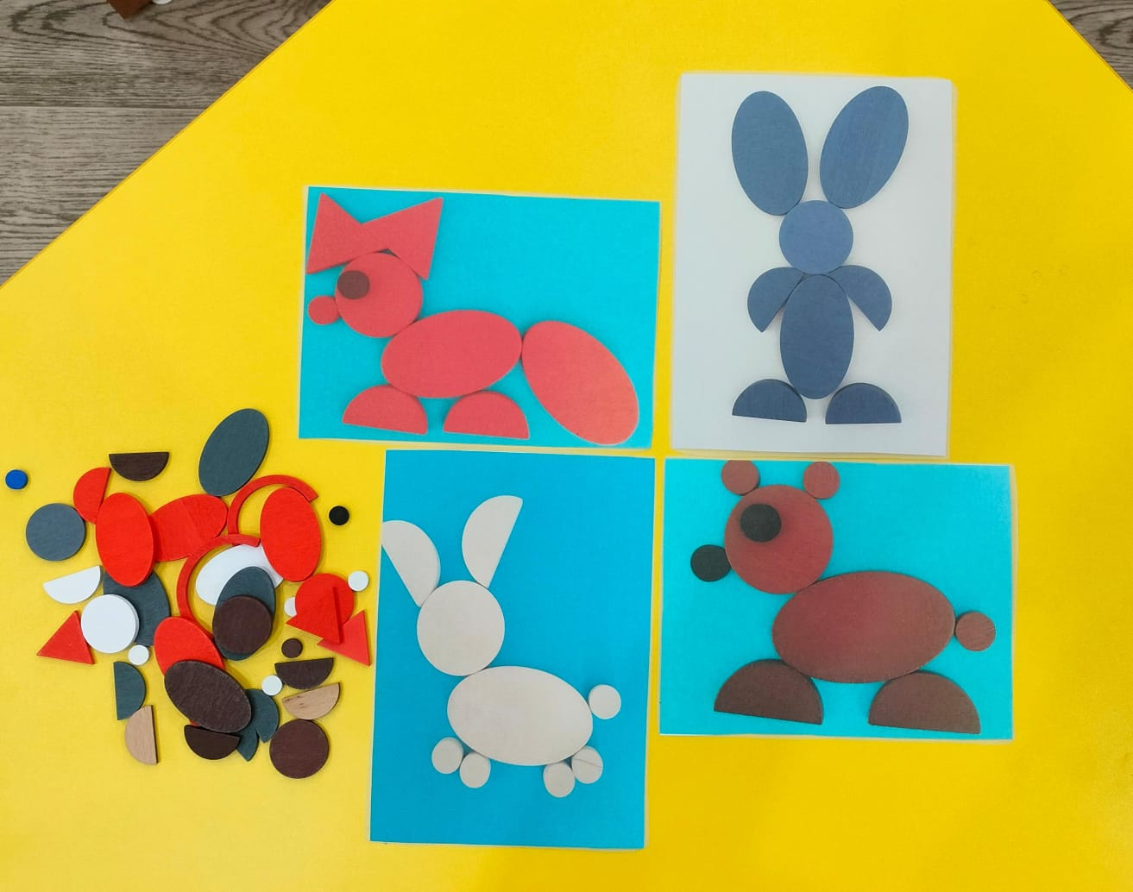
«Геометрика»- развитие внимания, сенсорных эталонов, зрително-моторной координации. мелкой моторики.

Slide 9
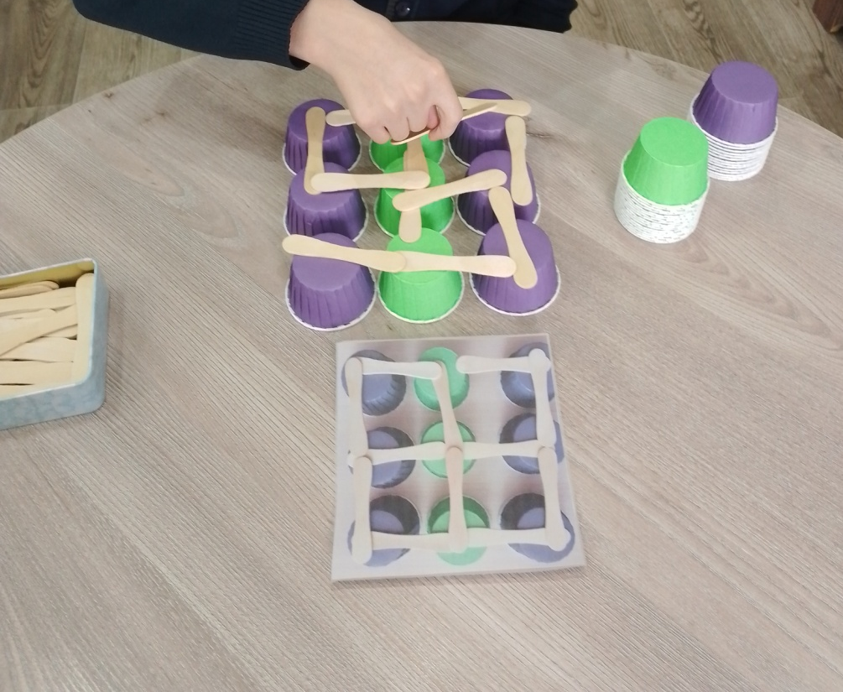
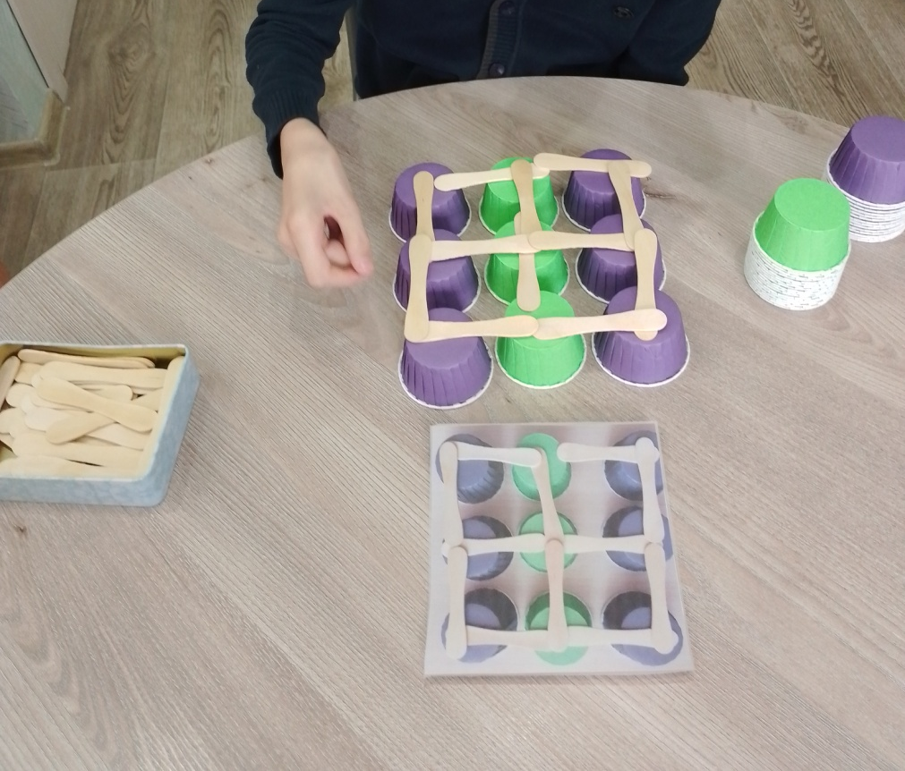
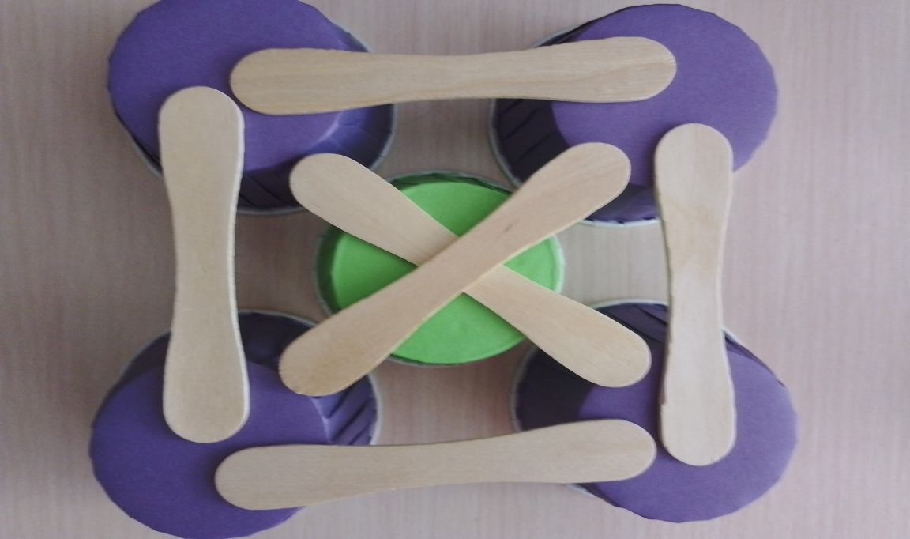
« Палочки и стаканчики»-развитие мыслительных операций. Зрительно-моторной операции, пространственной ориентировки

Slide 10
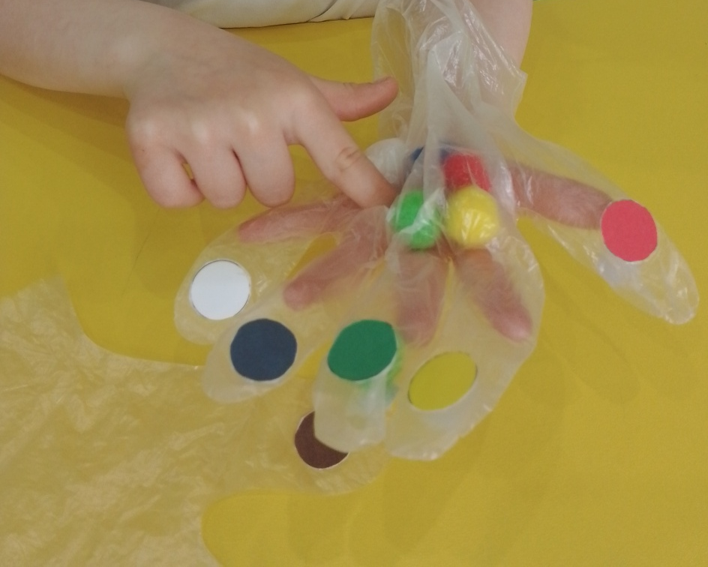
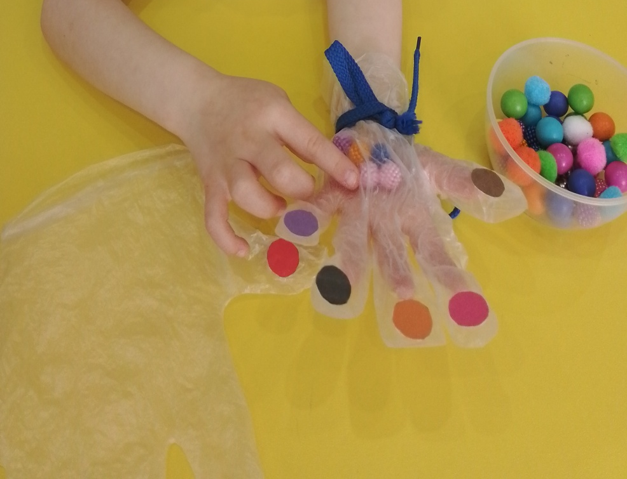
«Волшебные перчатки»-игровой интерес, математические представления, внимание усидчивость

Slide 11
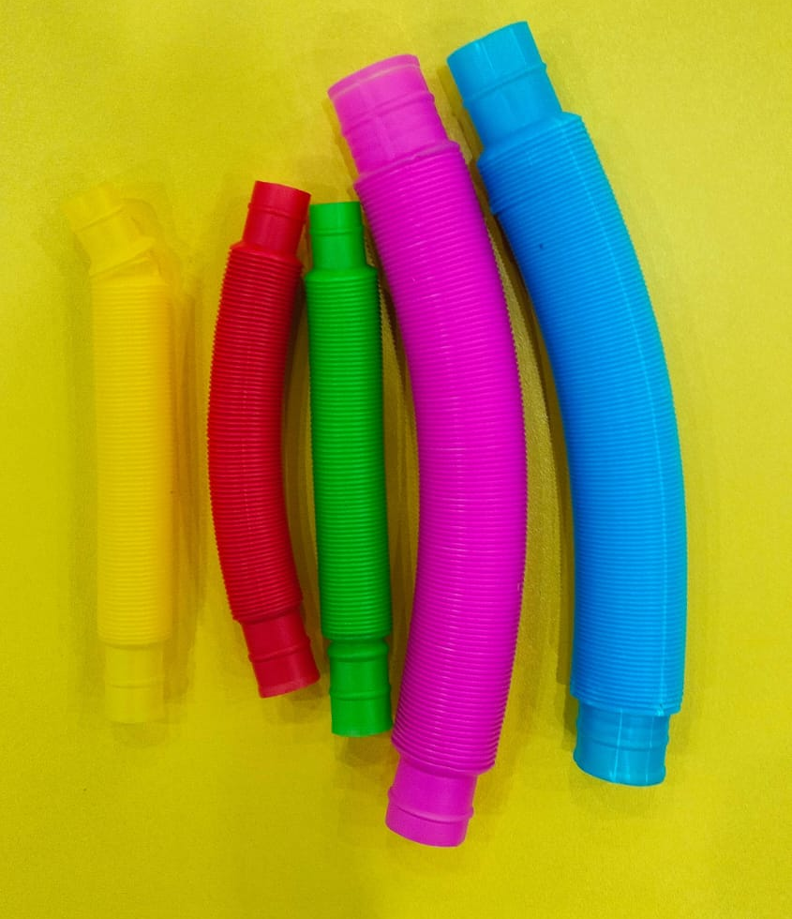
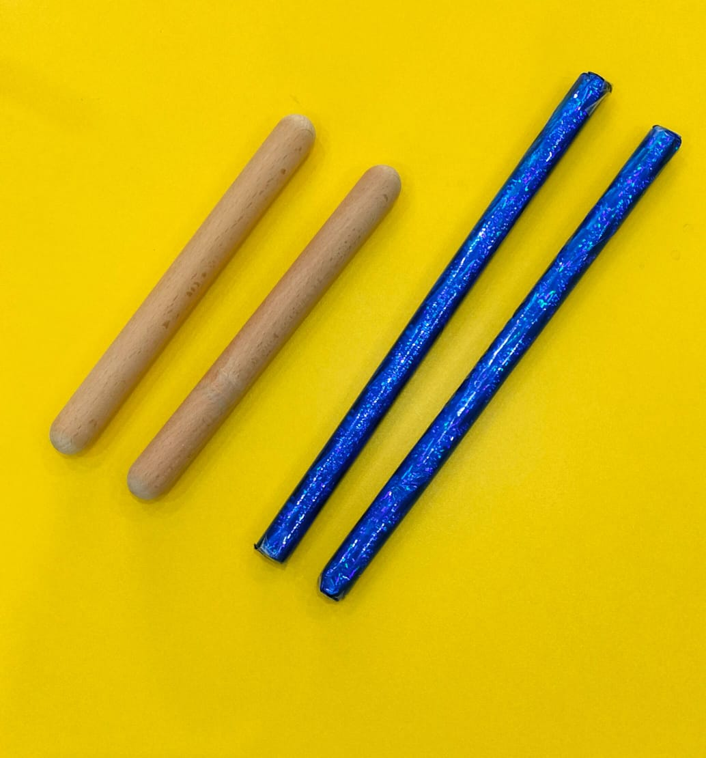
Слуховое восприятие — это способность человека воспринимать, обрабатывать и интерпретировать звуки из окружающей среды. Оно включает в себя распознавание звуков по их характеристикам (высота, громкость, тембр, темп), различение звуков речи и их понимание

Slide 12
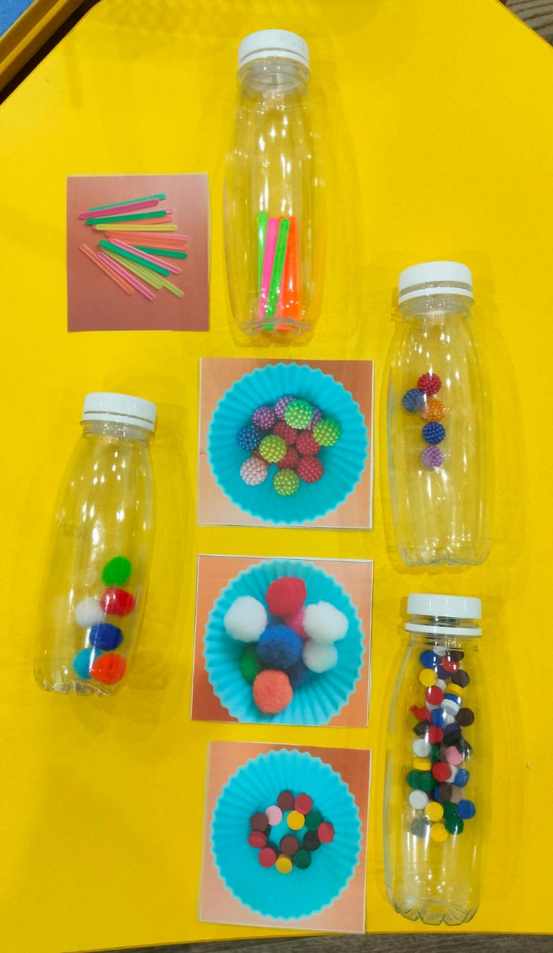
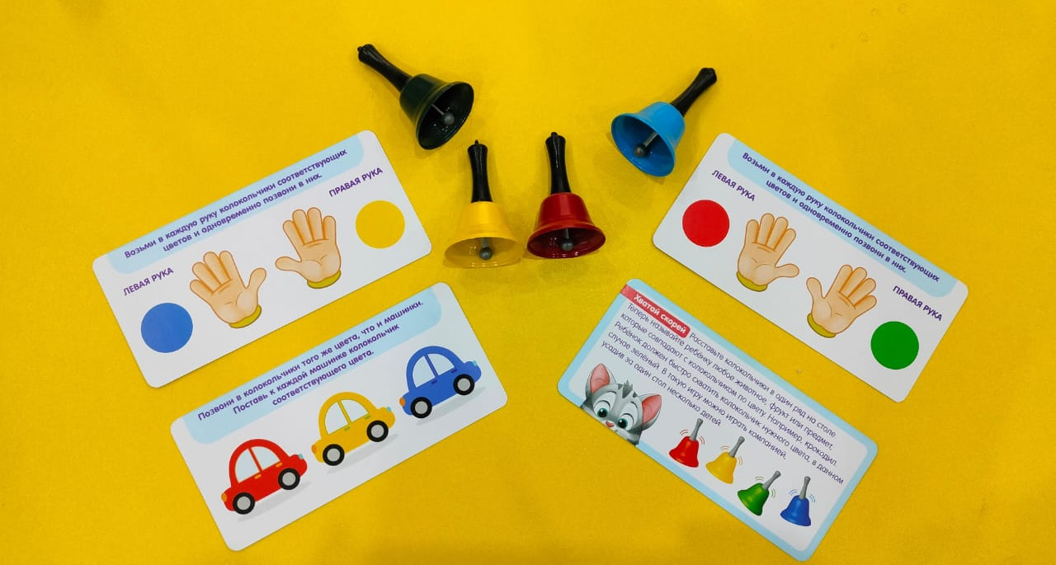
Игра «Угададай что звучит?»

Slide 13
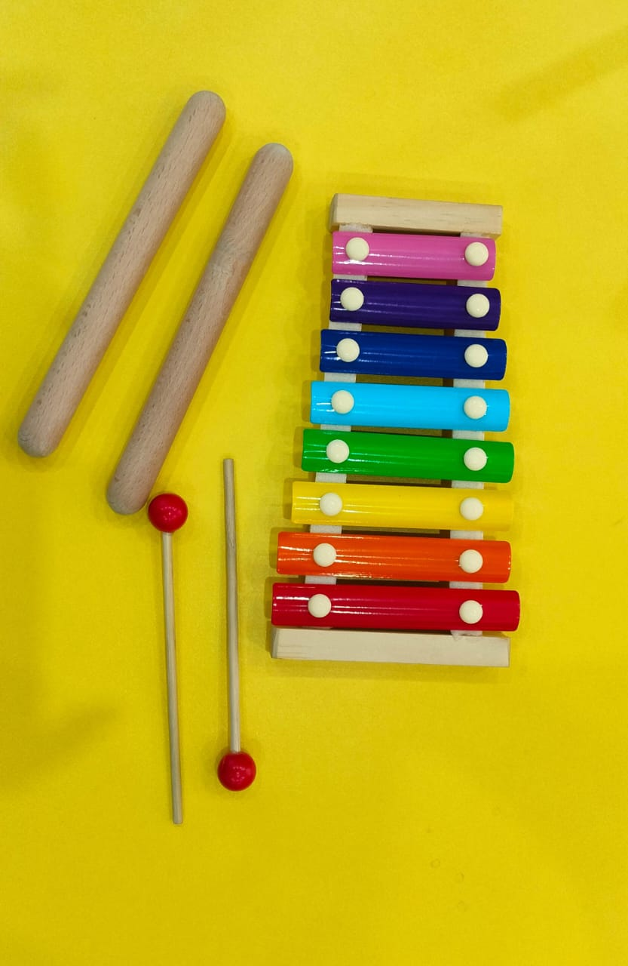
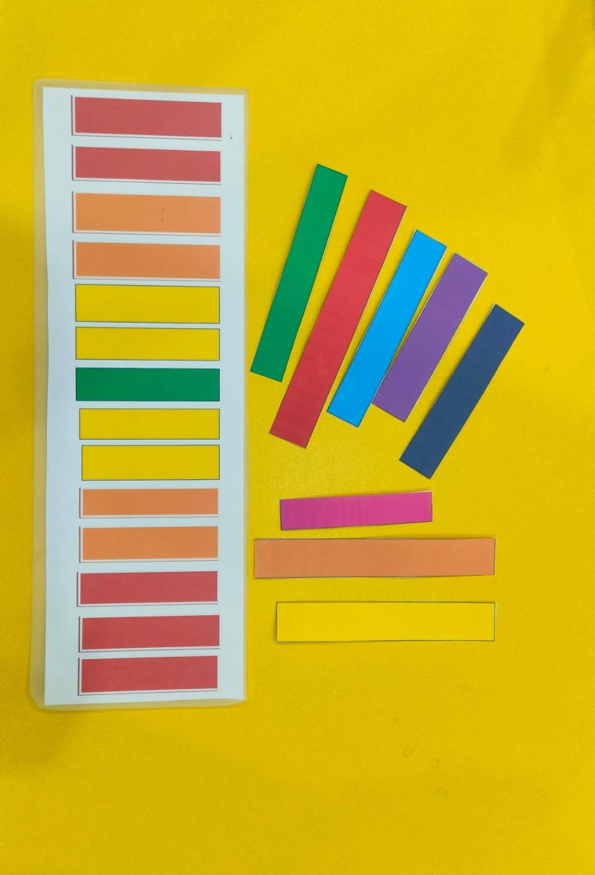

Slide 14
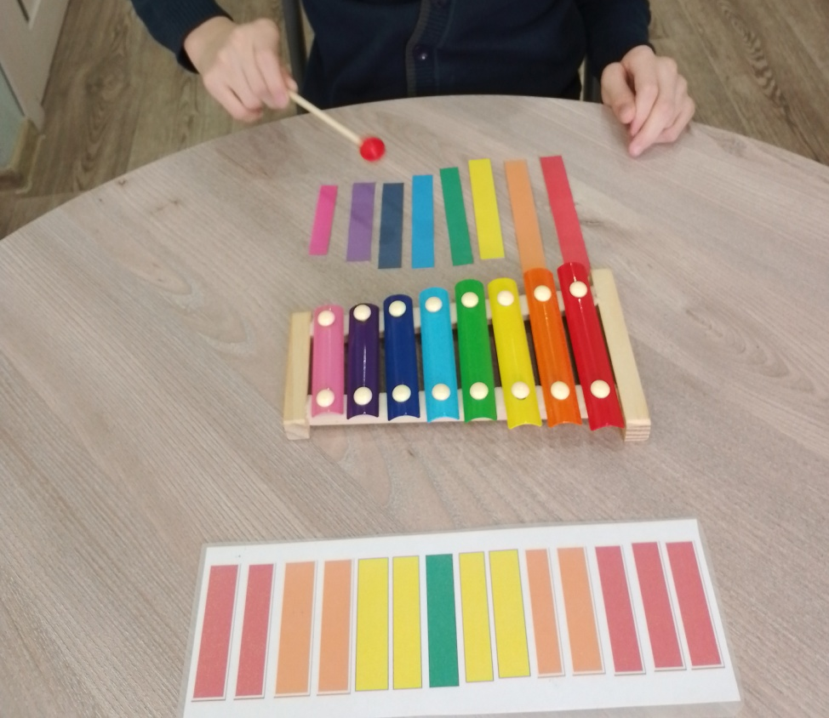
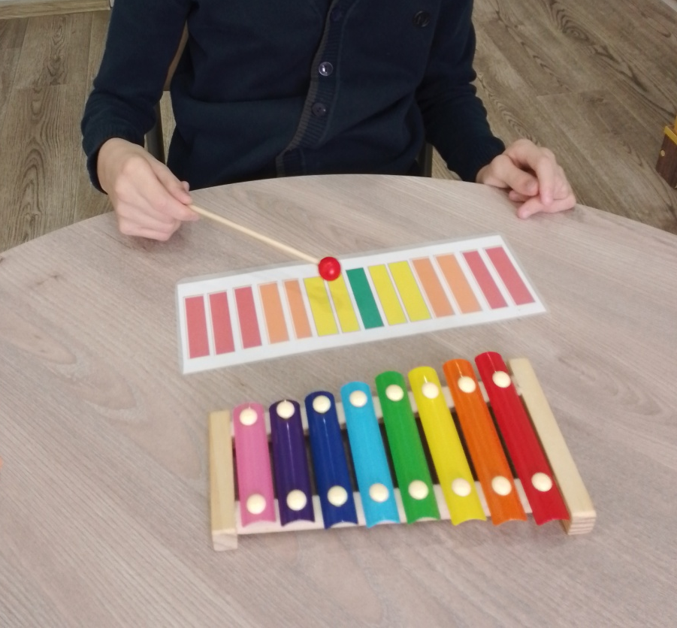
Играем на металлофоне
Цель- развитие слухового восприятия, музыкальных способностей

Slide 15
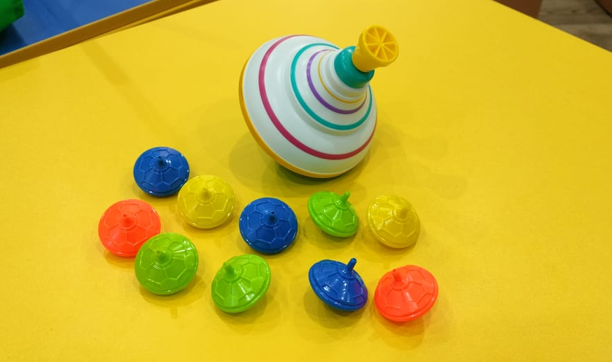

Slide 16
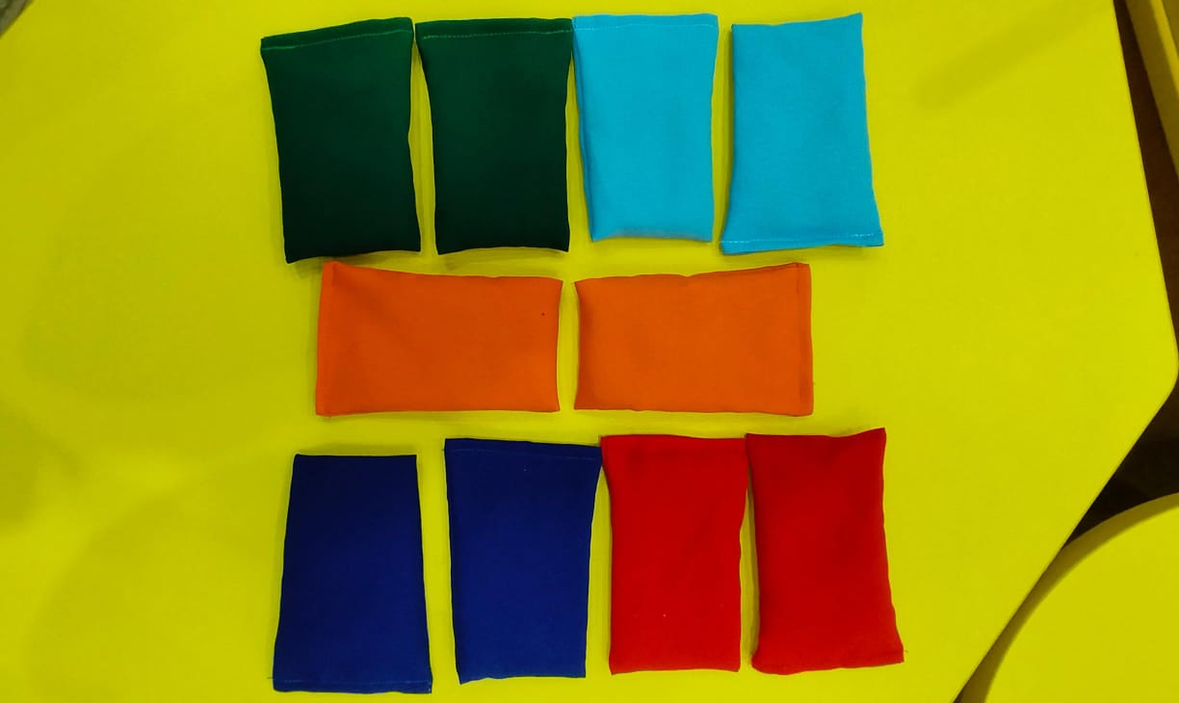
Тактильное восприятие — это познание мира через осязание, то есть непосредственное прикосновение к объектам. Оно позволяет воспринимать такие характеристики, как форма, размер, текстура, температура, твердость или мягкость, и основано на работе кожных рецепторов по всему телу.
Игра « Угадай на ощупь»

Slide 17
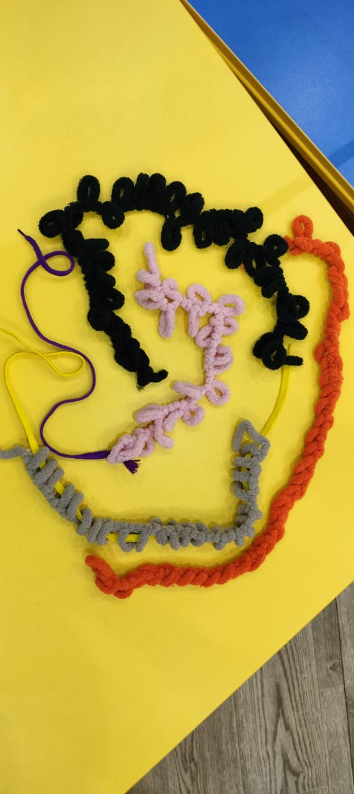
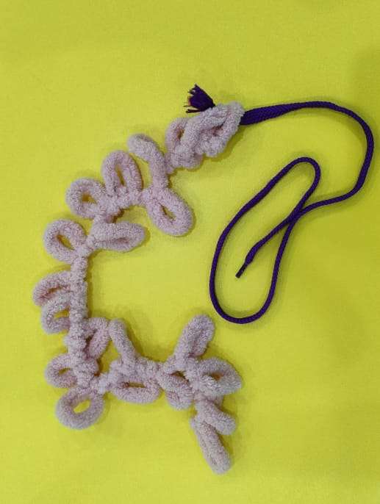
«Тактильная верёвочка»
Цель – развитие тактильных ощущений, мелкой моторики, зрительно- моторной координации

Slide 18
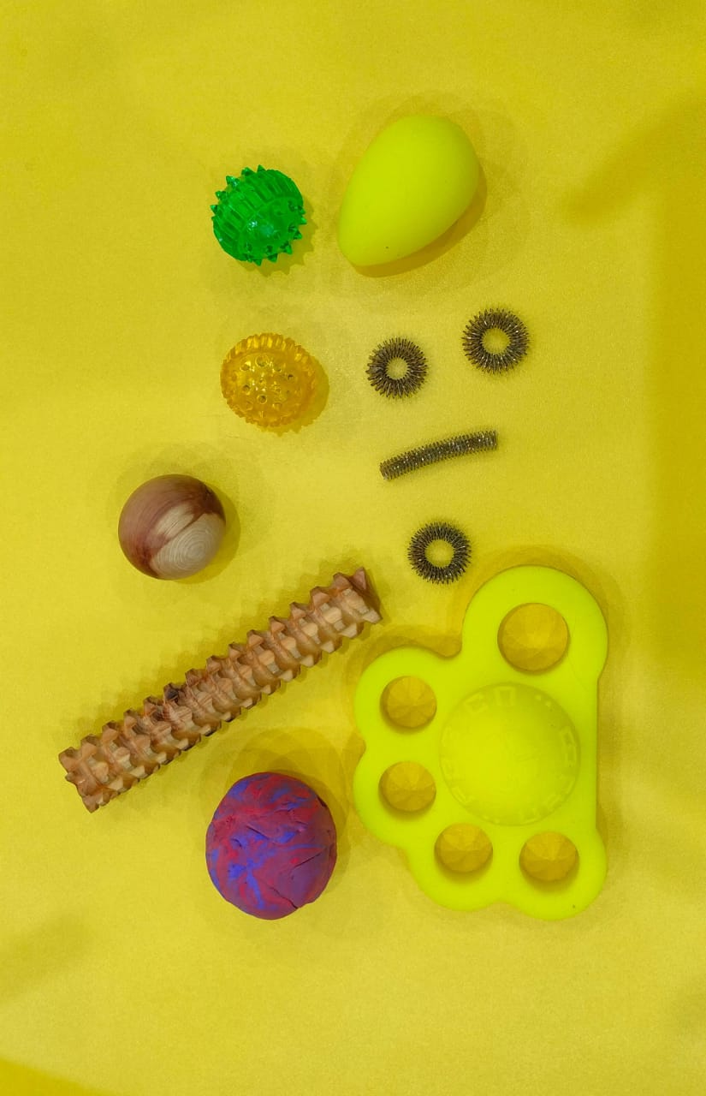
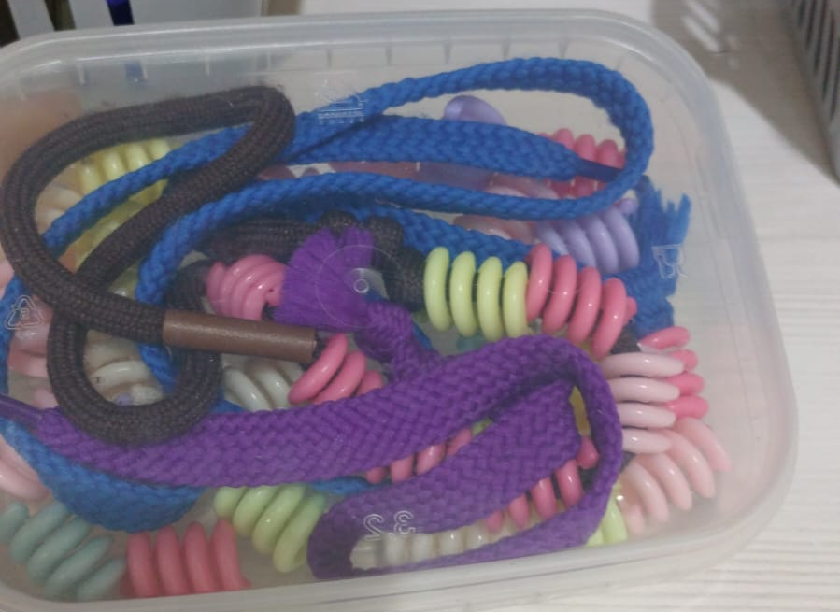
Игра «Собери бусы» «Массаж»

Slide 19
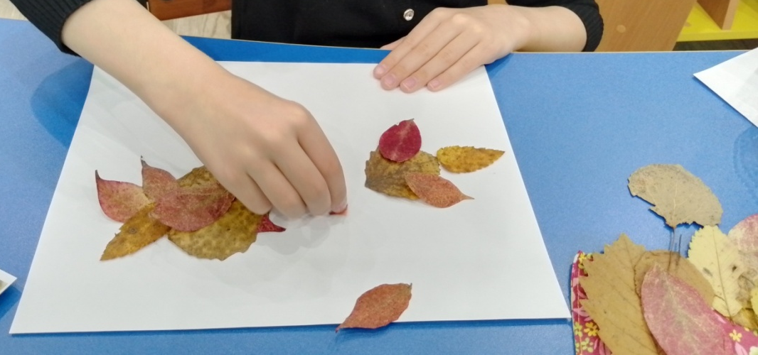
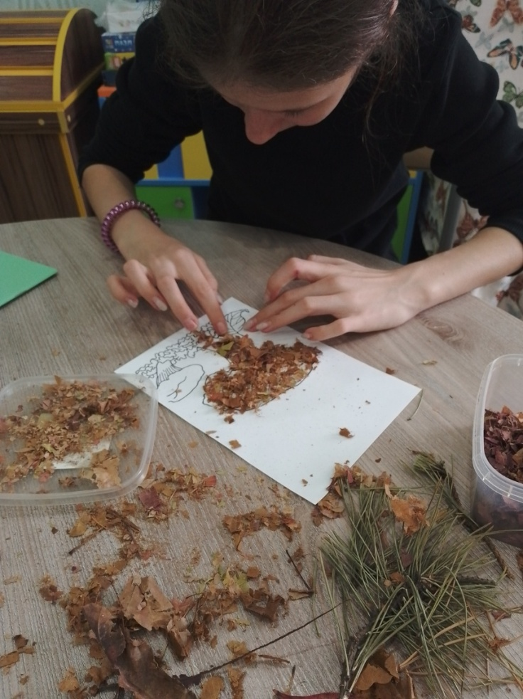
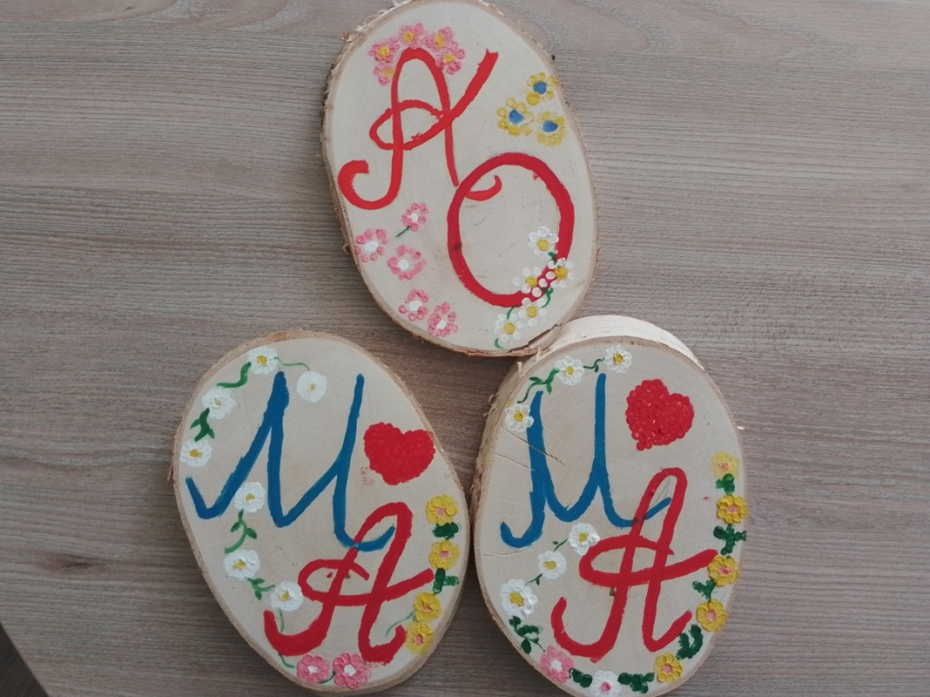
Работа с природным материалом

Slide 20
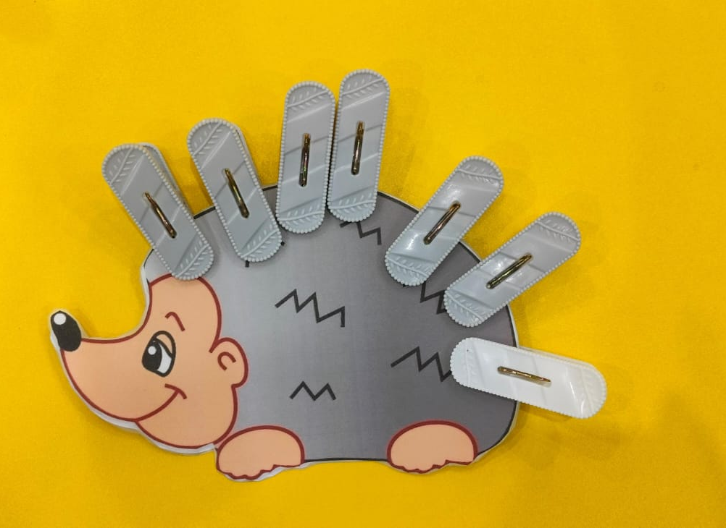

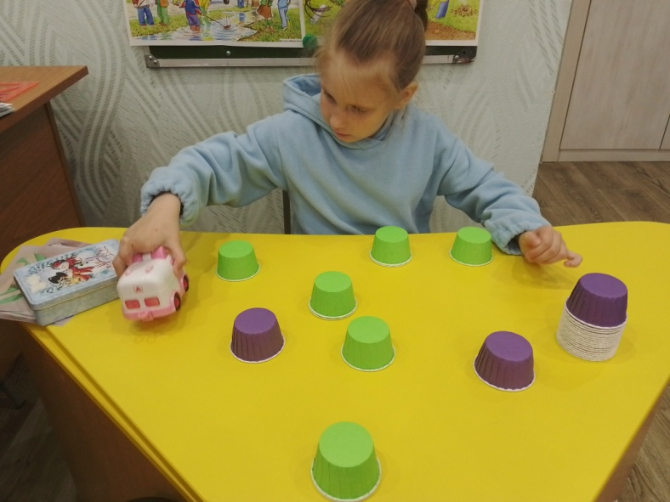
Двигательное развитие — это процесс освоения движений и моторных навыков на протяжении всей жизни. Этот процесс включает в себя развитие крупной (ходьба, бег) и мелкой моторики, координации, равновесия и силы, и является неотъемлемой частью общего физического и психомоторного развития человека, на которое влияют среда, генетика и другие факторы.

Slide 21
Ожидаемые результаты
-постепенно ребенк будет адекватно воспринимать и обрабатывать сенсорные стимулы взаимодействуя с окружающим миром
-будет распознавать ощущения, которые поступают из внешнего мира, и правильно реагировать на них
-научится новым методам и приемам саморегуляции и сенсорной интеграции.
-активизируется внимание и любознательность
-снижение уровня стресса и тревожности
- повысится активность в двигательной сфере
-научится принимать перемены в окружающем мире более спокойно

Slide 22
Спасибо за внимание!

